Slide 1
どすこい、相撲物語 ～SUMO OF DEATH～
秋山海 山中山
土屋丸 鈴木龍 菅野花 池田勝

Slide 2
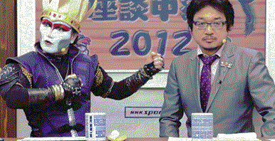
～前回のおさらい～
2015
料理をやってモテよう！
男気料理アプリ「レシペディア」を企画
2016
今回、我々はスマートフォンのゲームアプリを企画いたします！！
なんで？
Notes:
昨年の下衆い発表から早１年。
月日の経つのは早いもので、今年もITプレゼンがやってまいりました。
昨年、数ある素晴らしい実用的な出展作品の中から
もっとも多くの賞を獲得した、レシペディアという
男の欲望全開の企画を発表し、賞賛をあびた我々ですが、
今年は強豪・怪物達が立ち並ぶスマホゲーム業界への殴り込み企画を持参してまいりました。
なぜ業務系の我々がゲーム業界なのか！？
それはこれから説明致します。
*****************
まず、
お好みのアプリをインストールすることが基本なスマートフォンですが
時に便利に、時に楽しく、そしてヤラしく
みなさんスマホを活用されていると思います。
星の数ほどあるスマホアプリですが、様々なジャンルがあるなか
利用するアプリのジャンルとしては
SNSや動画アプリを退けて
ゲームが一番多いのです。

Slide 3
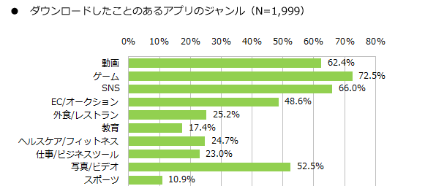
スマホで利用するアプリのジャンル
トップ3はゲーム、動画、 SNS
MMD研究所と株式会社コロプラが提供するスマートフォン向け
インターネットリサーチサービス「スマートアンサー」で
共同調査-2015年
Notes:
まず、
お好みのアプリをインストールすることが基本なスマートフォンですが
時に便利に、時に楽しく、そしてヤラしく
みなさんスマホを活用されていると思います。
星の数ほどあるスマホアプリですが、様々なジャンルがあるなか
利用するアプリのジャンルとしては
SNSや動画アプリを退けて
ゲームが一番多いのです。

Slide 4
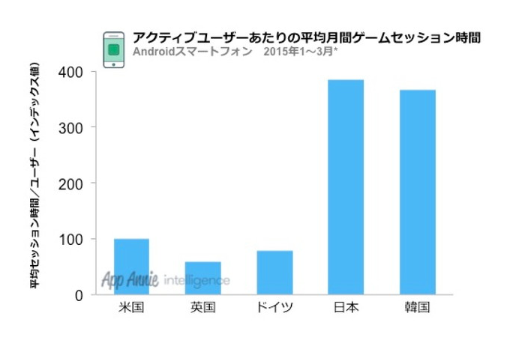
先進国のアプリ利用時間
日本、韓国がダントツ
App Annie、世界の主要5大市場でのモバイルアプリ
利用状況-2015年
Notes:
こういった統計も出ています。
先進国のスマホユーザで、ゲームをプレイしている時間の調査結果となりますが
ダントツで日本、韓国が多いのです。
廃人が多いのです！
この調査結果と日本、韓国が仕事に不満を持つダントツな国である因果関係は我々にはわかりかねます。

Slide 5
ビジネスチャンスの
可能性が高い！！
SPユーザーのうち、
アプリでゲームをプレイする可能性は高い！
＆
ゲームをプレイする人は、長い時間をかけて
プレイをしてもらえる可能性が高い。
Notes:
これらの調査結果を見るだけでも
スマホユーザーがゲームをプレイする可能性は非常に高く
しかも長時間遊んでもらえるということは、
つまり
『ビジネスチャンス、そこにあり』ということで
皆さん合点いただけましたでしょうか？

Slide 6
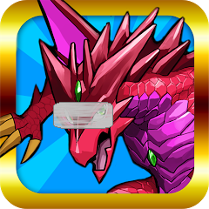
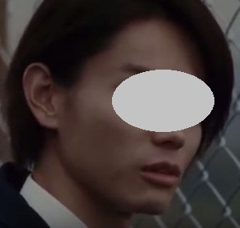
スマホのゲームといったら、
皆さんは何を思い浮かべますか？？
パスド〇ラ？ コ〇プラ？ グラブ〇？
パズルやRPG系
ある程度ジャンルとしては出尽くしており、目新しさは皆無…
Notes:
さて、スマホのゲームですが、皆さんは何を思い浮かべますか？
たくさんテレビでCMやってますね。
パズ？コロ？グラ？
みなさん知っての通り、これらのパズル系、RPG系など
ジャンルは出尽くした感は否めません。
そのジャンルの中で、どれも似たり寄ったりなゲームで
インストールしては飽きて止めての繰り返しかと思います。

Slide 7

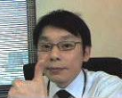
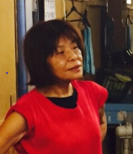
今我々のいる両国ですが、
皆さんは何を思い浮かべますか？？
大江戸博物館？
ユーネット？
しごん？？
Notes:
では、みなさんにお聞きします。
今我々のいる両国ですが、
何を思い浮かべますか？
大江戸？
ユーネット？
それともしごん？
違いますよね？

Slide 8
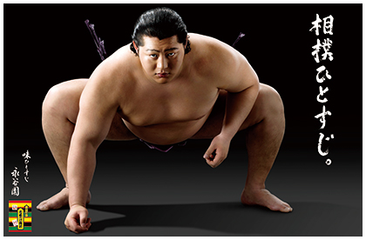
そうだね
相撲だね
Notes:
そうです
すもうだね

Slide 9
今まで相撲を題材にした本格的な
ゲーム・アプリを皆さんは知っていますか？
スモウ
×
スマホゲーム
完全なる盲点
Notes:
これまでに相撲を題材とした
メジャーなゲームやアプリを
みなさんご存知ですか？
そうです。
相撲とゲーム。
相撲とスマホゲーム！！
これは誰しもが手をつけていない聖域（サンクチュアリ）なのです。

Slide 10
なぜ相撲？
相撲を題材にしたゲームは今までに
なく、新鮮かつ斬新。
国民的スポーツであり、歴史の古い
日本の国技！
人気の低迷が叫ばれる相撲の活性化
スマホでゲームをする若者層へ
相撲のアピールを行える！
Notes:
なぜ相撲なのか？
きっかけは両国というキーワードではありますが
先ほども言ったとおり、相撲を題材にしたゲームは今までになく
新鮮！かつ、斬新！ということ
そして何より歴史の古い日本の国技であり、国民的スポーツであること
悲しいことに、人気の低迷が叫ばれる相撲業界。
これを活性化したい
我々は心の底から湧き上がる、愛国心に突き動かされて
相撲を題材にしていこうと決めたのです。

Slide 11
STPを定義
セグメンテーション
SPアプリ・ゲーム業界
ターゲティング
10代～30代前半の若者
（相撲にあまり興味をもっていない世代
＋ 今話題のスー女！！）
ポジショニング
今までなかった・イロモノゲーム
育成ゲーム・バトルゲーム
Notes:
企画するにあたり、STPを定義いたしました。
主戦場としてスマホアプリ、及びゲーム業界としています
ターゲットとしては若者
我々のポジションはイロモノ

Slide 12
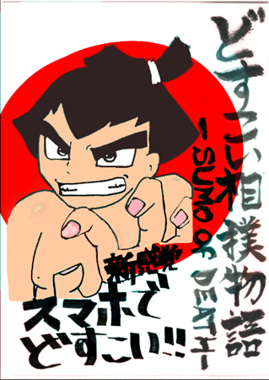
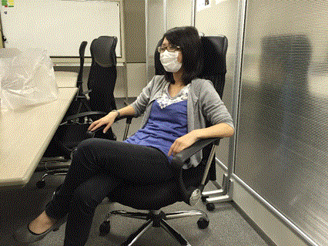
改めて、我々が提案するのは…
イラスト監修：菅野画伯
Notes:
お待たせしました。
前置きが長くなりましたが、
今回我々が提案するのは
『どすこい相撲物語 -sumo of death-』
です！
イラストは大半がお手製！
監修は我がチーム紅一点、菅野画伯です。

Slide 13
アプリの概要
力士の育成
My力士を作成し、相撲部屋に入門。
様々なトレーニングでパワーアップ。
力士のカスタマイズも可能。
力士の対戦
鍛えた力士同士で対戦。
Notes:
アプリの概要を説明します。
モードは大きく分かれて2つです。
まず１つめは力士の育成です。
自分だけの力士を物語に合わせて
力士を育てていきます。
稽古内容も選べる、力士の顔、体といったパーツも選べるため
自分の好みに合わせて

Slide 14
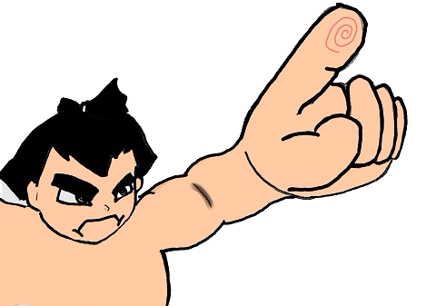
序章
主人公は廃業寸前の相撲部屋に
入門した新人力士！！
右も左も決まり手もわからないまま
最強の横綱を目指し、笑いあり涙ありの 修行の日々がスタート！

Slide 15
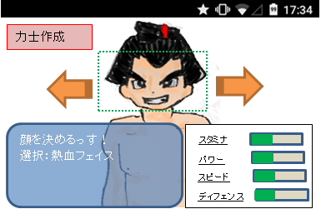
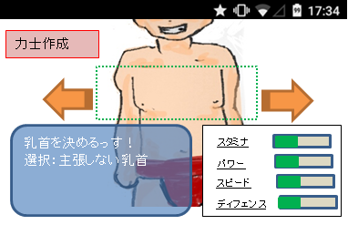
力士作成
用意されたパーツを選択し、
自分好みの力士を作成！
イメージ
イメージ
選択したパーツによって力士の
初期パラメータが決定。

Slide 16
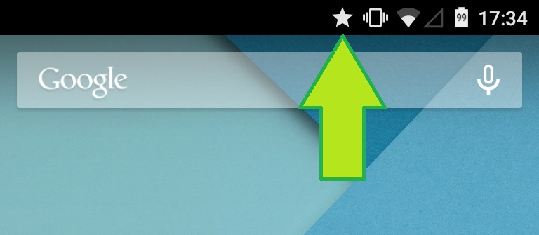
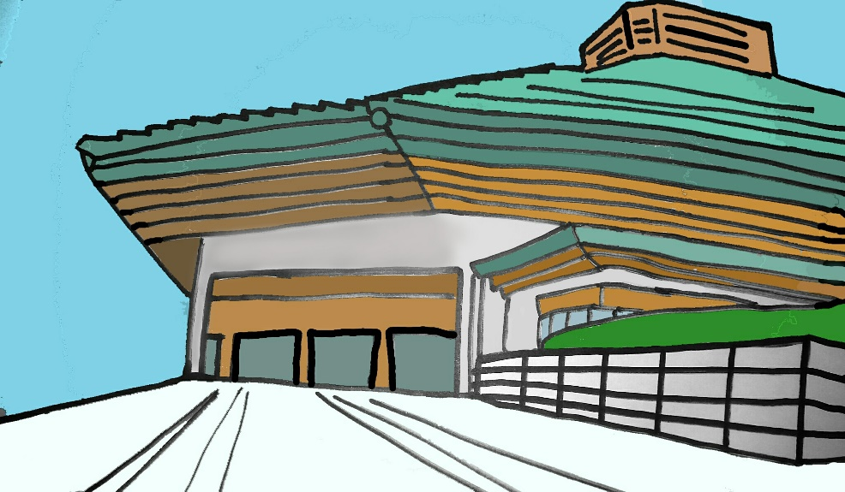
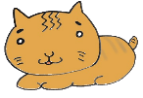
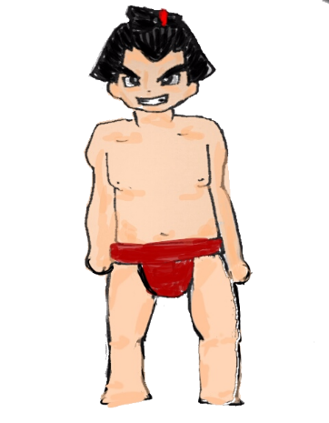
相撲物語>メイン
相撲部屋に入門し様々なイベントに挑戦！
散歩/1日目（2016/06/24）
アプリで登場する場所は
実在！
アプリを体験した人が観光にくるかも?!
池田勝：おい、お前！こんなところでなにしているんだ？
ネコ：にゃ～。

Slide 17
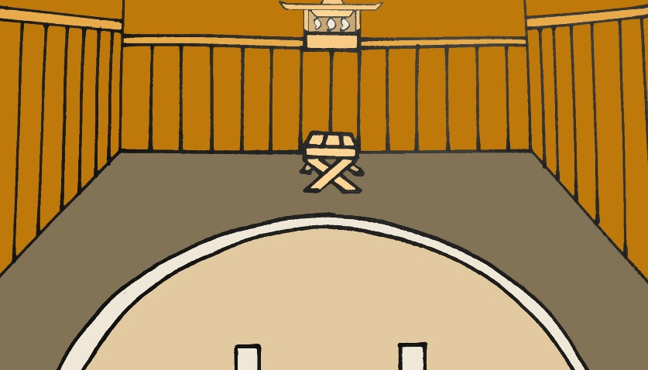
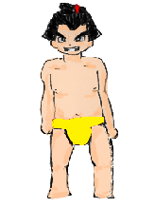
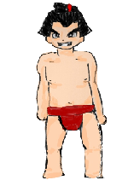
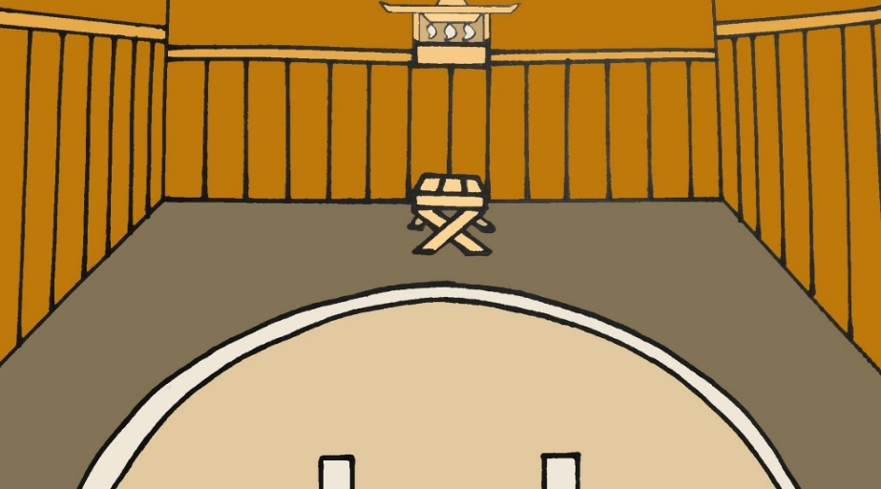

相撲物語>稽古
相撲特有の様々なトレーニングで力士としての技を磨く！
イメージ
稽古/1日目（2016/06/24）
池田勝：稽古するッス！てっぽうやるッス！
イメージ
稽古/1日目（2016/06/24）
連打！
連打！
てっぽう
画面を連打（張り手）！
早くクリアするほど
パラメータアップ！！
マークに合わせて連打しろ!!

Slide 18
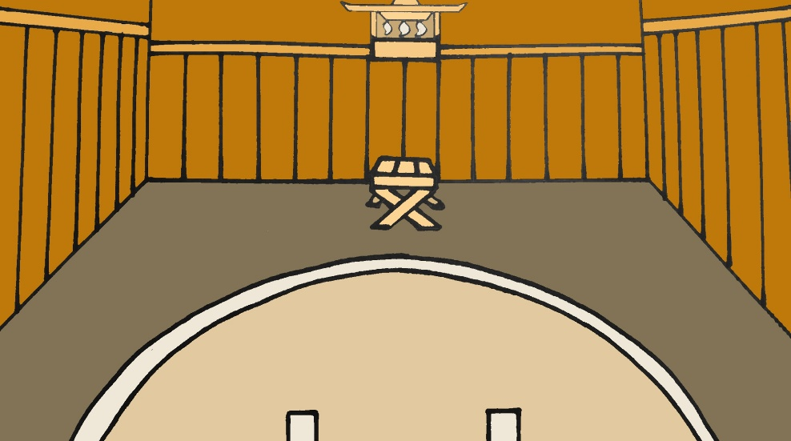
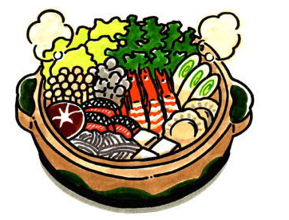
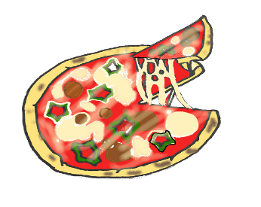
相撲物語>食事
稽古の後はメシ！元気回復！
実在の食料品メーカーとコラボした食事も提供予定！（永〇園？）
めし/1日目（2016/06/24）
メシによって
上昇するパラメータが
変化！
女将：今日はバカ共に何を食べさせるかね～！
☞ ちゃんこ：スタミナ+15 パワー+10 体重+5Kg
ピザ：スタミナ+10 ディフェンス+5 体重+3Kg

Slide 19
相撲物語>取組み
実際の画面をご覧ください！
取り組みモード
～
相撲物語（試合後）
Notes:
相撲物語>バトル形式
ターン制
相手のHPをゼロにすれば勝利
攻撃方法はチンチロリンで決定！
出た目の役に従い、攻撃。
攻撃で使う技はどすこいサークルにセット。出目にリンクした技を出せる。
協力な技は相撲ショップやガチャでゲット。
技を鍛えることで威力が上がる。

Slide 20
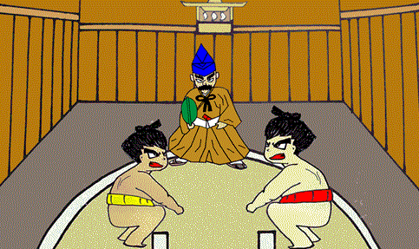
バトルの形式

Slide 21
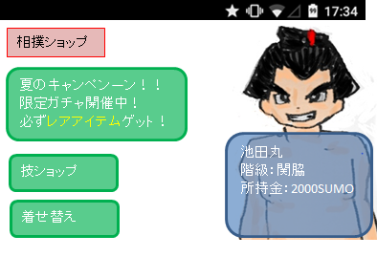
相撲ショップ
イメージ
収益のメイン
コンテンツ
着せ替えアイテムや体のパーツ、
技などを相撲ショップ、どすこいガチャでゲット！

Slide 22
ショップ
着せ替え
相撲ショップで力士のカスタマイズアイテムをゲット！有料コンテンツとして提供予定。
技ショップ
取り組みで使用する技を、ガチャでゲット！有料コンテンツとして提供。
ガチャでは期間限定アイテムを配信！
無料ガチャも実施して、ガチャへの集客を向上。

Slide 23
収益構造①
広告収入
食品会社とタイアップ！
ロード中にCM挿入(スキップ可)
相撲物語モードのメシで実在の
商品が登場（永〇園のお茶漬け等）
食品会社presentsの
オンライントーナメントを開催

Slide 24
収益構造②
相撲に興味ある人 10万人（相撲協会アプリのダウンロード数）
⇒ アプリに課金した経験がある人の割合
約20％
⇒
さらに月1万以上の課金ユーザー
6%
⇒
月1万×20％×6％＝約1000万円

Slide 25
プロモーション
少年相撲大会でイベント開催！
まずは10代の基盤を作る。
漫画化
できればコロコロコミック。
無料漫画配信アプリも活用！！
ネット番組
元力士のゲーマーをメインMCに起用。
（ニコニコ生放送やYouTube）

Slide 26
実現性
リリースまでの期間・概算工数
企画 ⇒ 6人月
設計 ⇒ 2人月
作曲 ⇒ 2人月
イラスト ⇒ 2人月
製造(テスト含む) ⇒ 3人月
※総計：18人月
費用：1人あたり単価 60万
60万/18人月 = 約1080万円

Slide 27
今後の展開
相撲物語で、力士視点のみではなく
親方目線でのモード追加 部屋を経営、横綱育成を目指す！
英語版の実装！
海外ユーザも視野に入れた世界展開！
プロレス転向編の追加
相撲物語モードでトラブルによって廃業した力士
をプロレスラーとして再復帰させるプロレスモード！

Slide 28
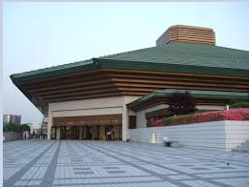
夢
国技館でイベント開催！！
～Road To KokuGiKan～
Notes:
夢は両国国技館で「どすこい、相撲物語」主催イベント実施。
その名も「Road To KokuGiKan」
イベント内容

Slide 29
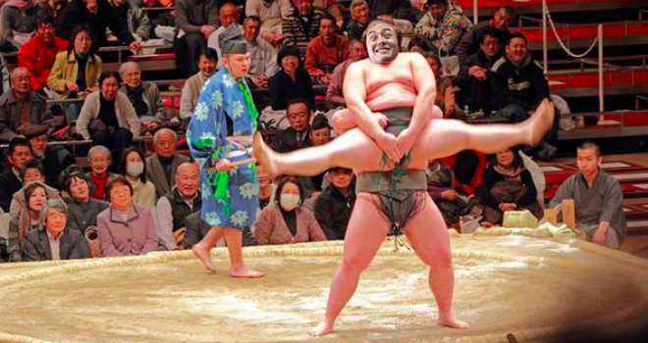
ご清聴
ありがとうございました。
Notes:
ご清聴ありがとうございました。

Slide 30
参考
・ MMD研究所https://mmdlabo.jp/investigation/detail_1432.html
・ケータイ Watch
http://k-tai.watch.impress.co.jp/docs/news/701590.html

